Slide 1
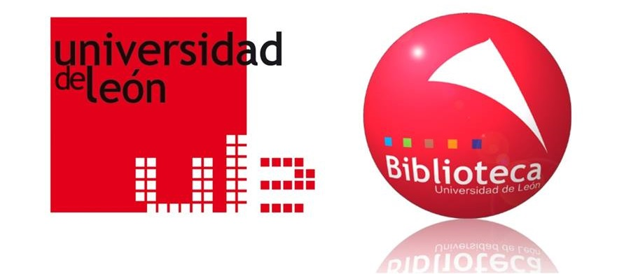


El movimiento de acceso abierto a la información científica. Beneficios para el investigador
Leticia Barrionuevo
buffl@unileon.es
987291004

Slide 2
SUMARIO
Haciendo un poco de historia…
Surge el Movimiento de Acceso Abierto/Open Access. Definiciones, justificación y ventajas
Políticas Acceso Abierto
Las dos rutas al Acceso Abierto
  Revistas en abierto
  Repositorios
Infografías REBIUN (Red de Bibliotecas Universitarias Españolas)

Slide 3
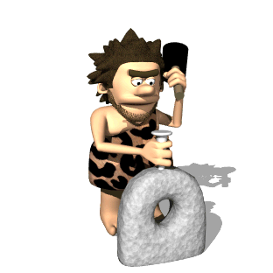

Slide 4

1975-1995
“El imperio de las revistas”

Slide 5

1995
“Crisis de las revistas”

Slide 6


Slide 7



LAS TRES Bs
Declaración de Budapest (2002)
Declaración de Bethesda (2003)
Declaración de Berlín (2003)

Slide 8

¿Qué es el Open Access?
Acceso inmediato, sin restricciones (económicas, legales y técnicas) a material digital de carácter científico y educativo
http://www.youtube.com/watch?v=y9Jh_GffRPU

Slide 9




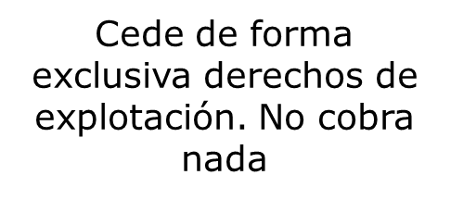
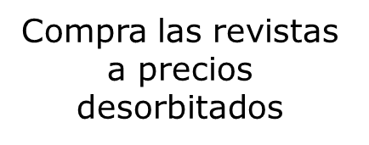
Paradoja del sistema de comunicación científica: el productor de información es quién la consume

Slide 10
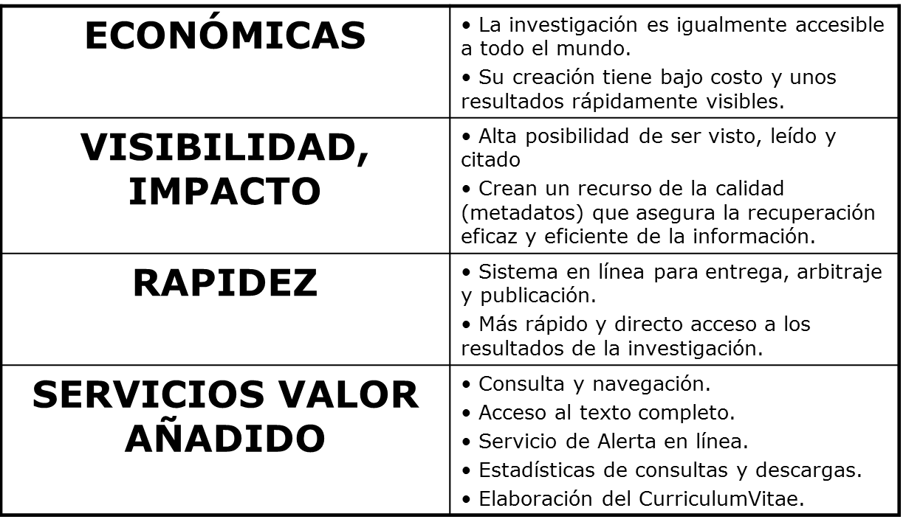
Ventajas

Slide 11
Análisis de revistas OA (Oxford) (2011)
  138.87% de citación es mayor en artículos OA.
Bernius, 2010
  El OA es un instrumento muy eficaz para mejorar la gestión del conocimiento en las instituciones de enseñanza superior. Tiene el potencial de acelerar la creación la espiral del conocimiento y hace más ancho el camino para la difusión del conocimiento científico. Reduce los costes que conllevan el proceso de comunicación de la ciencia.
Informe JISC: Economic implications of alternative scholarly publishing models: Exploring the costs and benefits (2009)
  El autoarchivo y la publicación en revistas OA son los modelos de edición científica más efectivos y baratos, ahorrando costes en todo el sistema de producción y preservación.

Slide 12
Pero…
El Acceso Abierto es gratis para los usuarios, pero ¿quién lo paga???
“el autor paga”
financiación por publicidad
subvenciones gobierno o agencias de financiación

Slide 13
¿El sistema de comunicación científica puede cambiar definitivamente??
modelos de evaluación tradicionales
editores comerciales muy poderosos
revistas con factor de impacto
…

Slide 14


Slide 15

Registry of Open Access Repository Material Archiving Policies

Slide 16







Brisbane Declaration
DECLARACIÓN DE LA ALHAMBRA

Slide 17
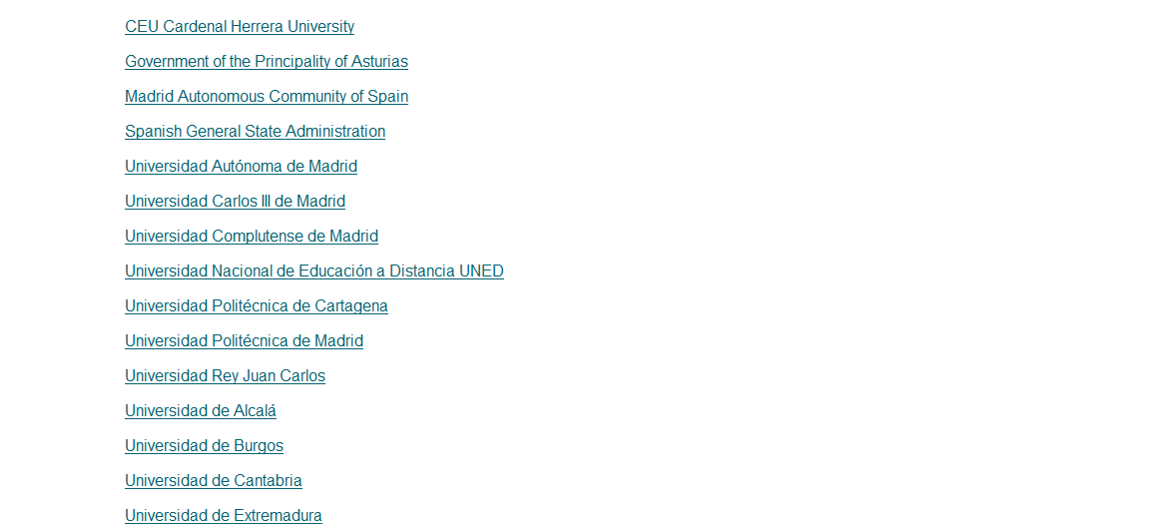
En España

Slide 18
En España
Ley 14/2011, de 1 de junio, de la Ciencia, la Tecnología y la Innovación
Art. 37: Difusión en acceso abierto

Slide 19
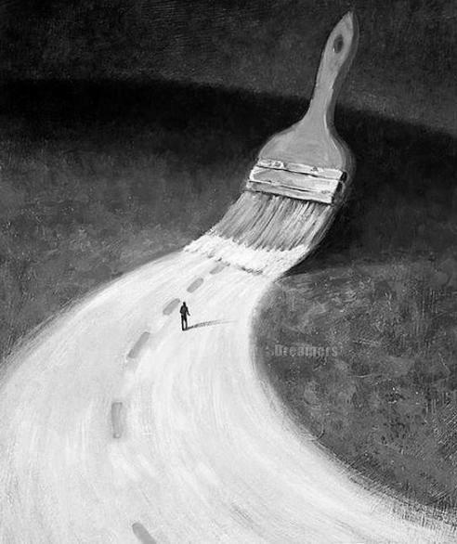
Las dos rutas del acceso abierto

Slide 20




RUTA DORADA
RUTA VERDE
Publicar en revistas que están en abierto.
Auto archivar documentos en repositorios de acceso abierto

Slide 21
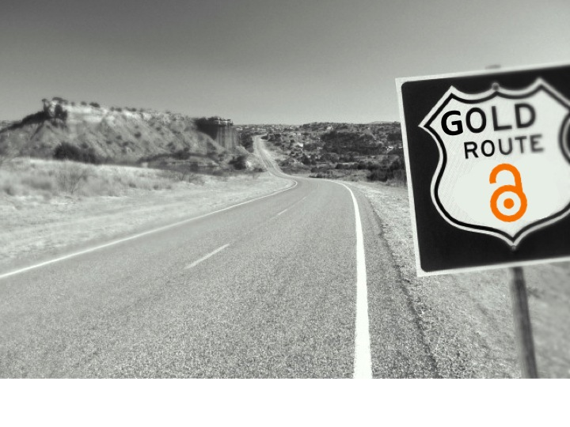

Slide 22
Modelos
Gratis después de un embargo
Gratis inmediatamente después de la publicación
Modelo híbrido, coexisten la modalidad clásica de publicación cuyos contenidos se adquieren por suscripción y el pago por publicación (open choice, autor pays….). Elegido por las grandes editoriales
Revistas de pago por publicación, cuyos artículos son todos OA
Modelo de revistas OA sin pago por publicación y copyright cedido a los autores (“ruta platino”)

Slide 23







Slide 24


Slide 25

Ruta verde

Slide 26
Repositorio, depósito, almacén, archivo... Digital y abierto

Slide 27

Repositorios institucionales
vs.
Repositorios temáticos
vs.
Repositorios centralizados
vs.
Recolectores…

Slide 28


Acceso
Visibilidad
Uso
Impacto
Aumentar

Slide 29


Slide 30


Las fotos utilizadas han sido extraídas de Google Imágenes

